Slide 1
Smart Construction Design3D
2026.6.30リリース版について

Slide 2
リリース項目一覧
Smart Construction Design3Dのアップデートについて、以下の日程・内容にてリリースを致します。
システムメンテナンスの為、下記日程は該当するサービスのお取扱いができなくなります。（※リリース日程・時間帯・内容については、状況に応じ変更する場合がございます。予めご了承ください。）
日程：日本時間 6月30日(火) 19:00～24:00
NO. | 対象機能 | 概要 | 詳細
1 | Design3D (機能改善) | オブジェクトのメニュー構成変更（UI改善） | オブジェクト編集時のメニュー構成を変更しました。あわせて、ツールパネルの表示項目を「土量」「表面積」「中心線形」のみに変更しました。
2 | Design3D (機能改善) | 簡易構造物の作成機能を追加 | 簡易構造物の作成機能を追加しました。配管、ボックスカルバート、擁壁、マンホールなどの構造物を、簡易構造物追加メニューから種類を選択して作成できます。また、作成された簡易構造物はオブジェクトリストの下部に表示され、編集が可能です。
3 | Design3D (機能改善) | データレイヤーのアップロード完了後に自動更新を実装 | 点群・設計・ラインワークスのアップロード完了後、アップロードされたファイルの状態が自動的に更新されるようになりました。 従来はアップロード後に手動で更新操作を行う必要がありましたが、本改善により更新ボタンは不要となり、該当ボタンは削除されます。

Slide 3
リリース項目一覧
NO. | 対象機能 | 概要 | 詳細
4 | Design3D (機能改善) | 2Dビューの表示および操作性の改善 | 2Dビューの表示および操作性を改善しました。 縦断ビューでは、下部パネルに距離・勾配・高さを表示するようにし、BP／IP／EPラベルを追加しました。表示内容はオブジェクト編集に応じて自動更新されます。 断面ビューでは、区間ごとの幅と勾配をパネル上に表示するようにし、勾配は大きさに応じて％／比率で切り替わります。また、カーブ時の誤差も区間として可視化されます。 あわせて、断面ビューに凡例を追加し、縦断ビューでは勾配の直接編集が可能になりました。
5 | Design3D (不具合改修) | オブジェクトの編集時に無効値で編集完了できてしまう問題を改修 | オブジェクトの編集時に無効値で編集完了できてしまう問題を修正しました。無効な値が入力されている状態では「編集完了」ボタンが非活性になります。また、編集完了の制御に伴い、マップ上からの編集完了操作（描画の完了）をできないように修正しました。

Slide 4
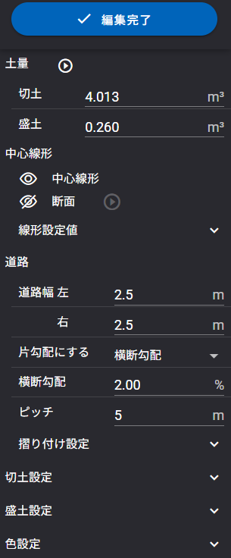
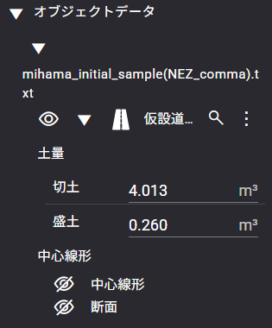
リリース項目一覧
NO. | 対象機能 | 概要
1 | Design3D (機能改善) | 概要：オブジェクトのメニュー構成変更（UI改善） 詳細：オブジェクトの編集時におけるメニュー構成を変更しました。また、ツールパネルでは 土量/表面積/中心線形のみが表示されるように変更しました。
▼ ツールパネルの表示項目を変更
表示項目を「土量」「表面積」
「中心線形」のみに変更し、視認性を向上
▼ メニュー構成を変更
オブジェクト編集時のメニュー
構成を整理

Slide 5
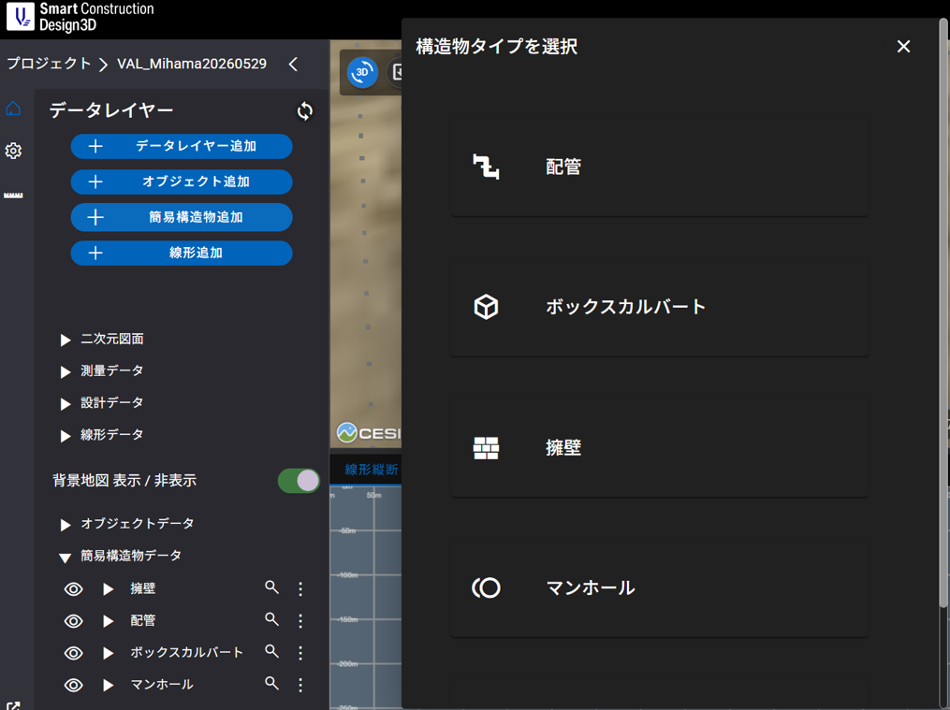
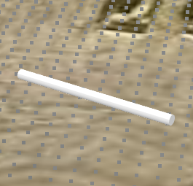
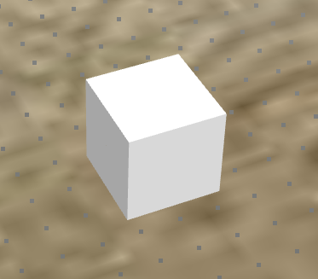
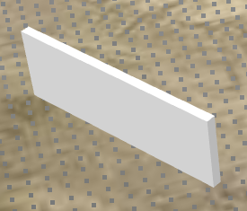
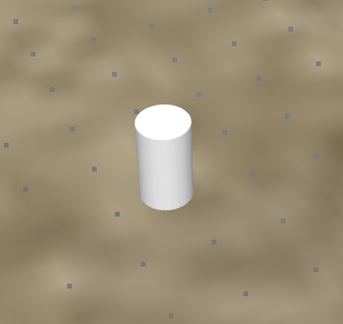
リリース項目一覧
NO. | 対象機能 | 概要
2 | Design3D (機能改善) | 概要：簡易構造物の作成機能を追加 詳細：簡易構造物の作成機能を追加しました。配管、ボックスカルバート、擁壁、マンホール などの構造物を、簡易構造物追加メニューから種類を選択して作成できます。また、 作成された簡易構造物はオブジェクトリストの下部に表示され、編集が可能です。
配管
ボックスカルバート
① 簡易構造物メニュー
擁壁
マンホール
② 種類を選択
して作成
③ 表示切替/編集

Slide 6
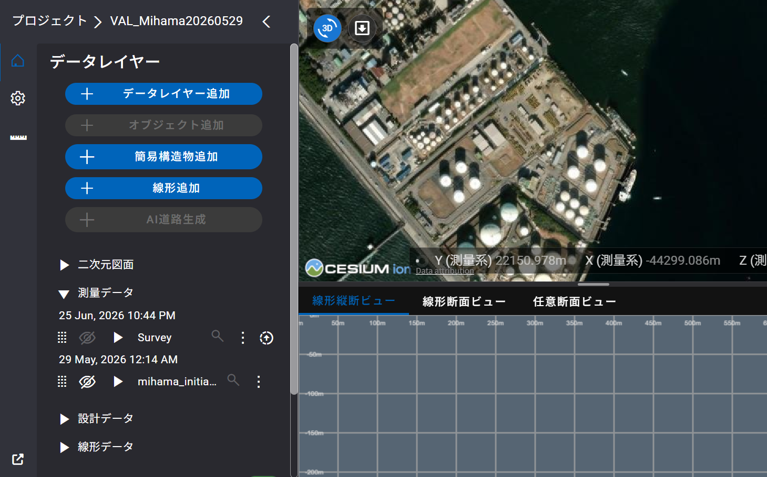

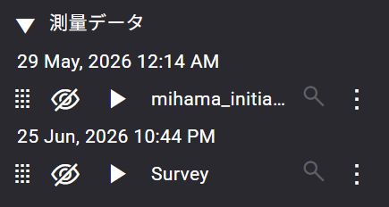
リリース項目一覧
NO. | 対象機能 | 概要
3 | Design3D (機能改善) | 概要：データレイヤーのアップロード完了後に自動更新を実装 詳細：点群・設計・ラインワークスのアップロード完了後、アップロードされたファイルの 状態が自動的に更新されるようになりました。 従来はアップロード後に手動で更新 操作を行う必要がありましたが、本改善により更新ボタンは不要となり、該当ボタン は削除されます。
更新ボタンを削除
アップロード完了後に自動で更新され、レイヤーを表示可能

Slide 7
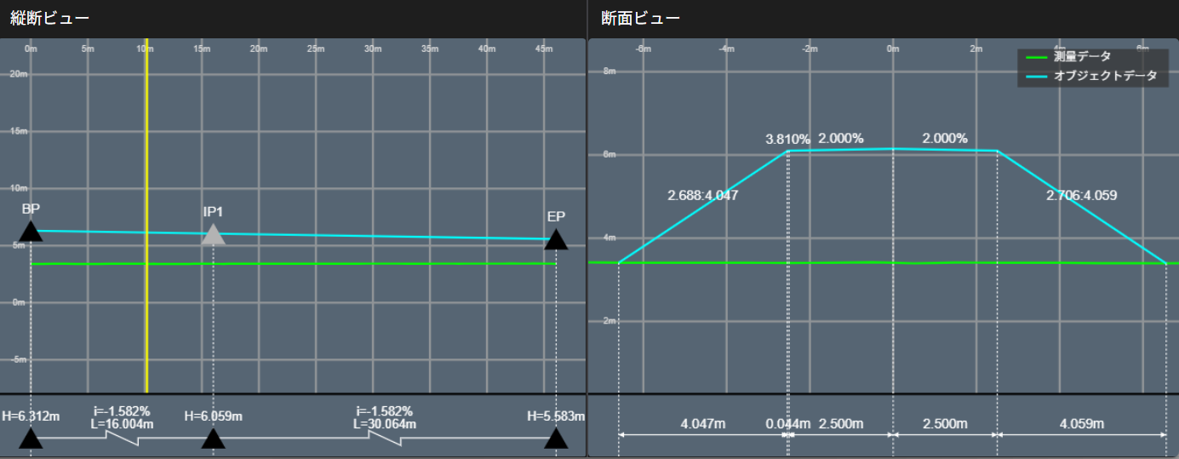

リリース項目一覧
NO. | 対象機能 | 概要
4 | Design3D (機能改善) | 概要：2Dビューの表示および操作性の改善 詳細：2Dビューの表示および操作性を改善しました。縦断ビューでは、下部パネルに距離・ 勾配・高さを表示するようにし、BP／IP／EPラベルを追加しました。表示内容はオブ ジェクト編集に応じて自動更新されます。断面ビューでは、区間ごとの幅と勾配をパネ ル上に表示するようにし、勾配は大きさに応じて％／比率で切り替わります。また、 カーブ時の誤差も区間として可視化されます。あわせて、断面ビューに凡例を追加し、 縦断ビューでは勾配の直接編集が可能になりました。
勾配は大きさに応じて
「％／比率」で切り替わる
BP/IP/EPの
ラベル表示
凡例を表示
勾配を編集可能
距離・勾配・高さを表示
区間を表示

Slide 8
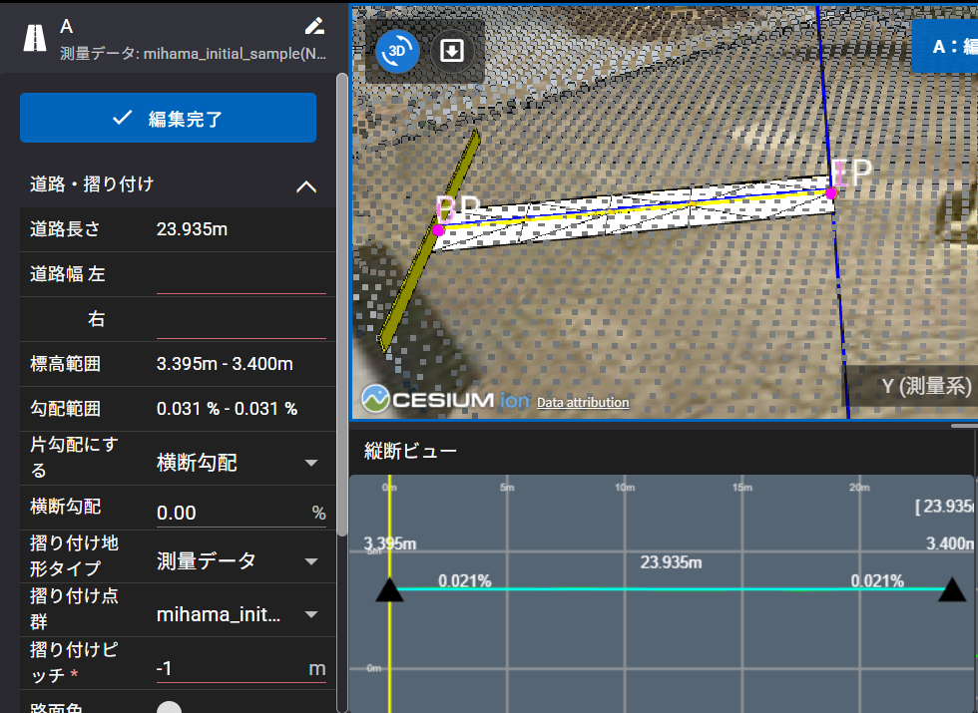
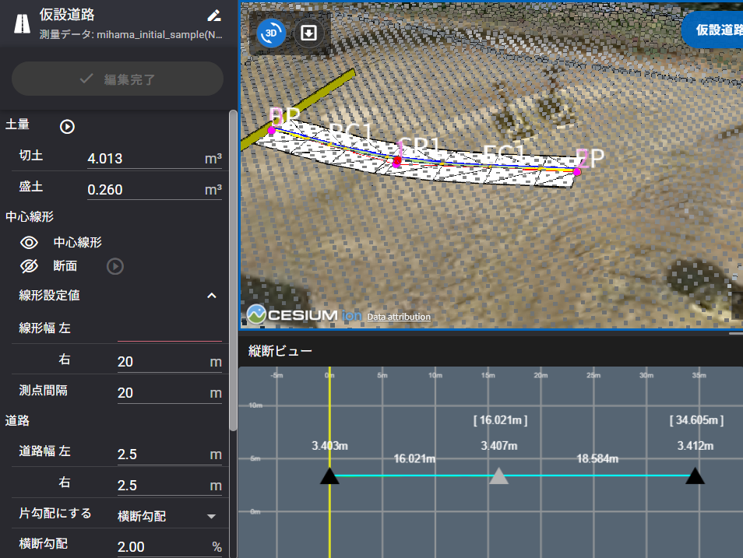
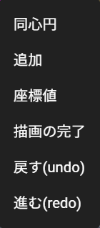
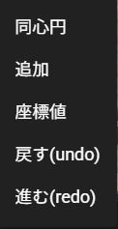
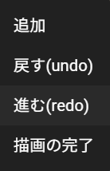
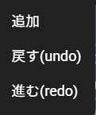
リリース項目一覧
NO. | 対象機能 | 概要
5 | Design3D (不具合改修) | 概要：オブジェクトの編集時に無効値で編集完了できてしまう問題を改修 詳細：オブジェクトの編集時に無効値で編集完了できてしまう問題を修正しました。 無効な値が入力されている状態では「編集完了」ボタンが非活性になります。 また、編集完了の制御に伴い、マップ上からの編集完了操作（描画の完了）をできない ように修正しました。
Before
After
無効値の設定時に編集完了ができないように改修
マップ上から
「描画の完了」を削除

Slide 9
EOF

